Slide 1

Порядок и формы проведения государственной итоговой аттестации выпускников 9 классов в 2023-2024 учебном году

Slide 2

Государственная итоговая
аттестация
ГИА – это основной вид
экзамена для выпускников
9 классов на уровне основного общего образования.
Сдача ГИА необходима для получения аттестата об основном общем образовании и перехода в 10 класс или поступления в учреждения среднего профессионального образования (колледжи и техникумы).

Slide 3
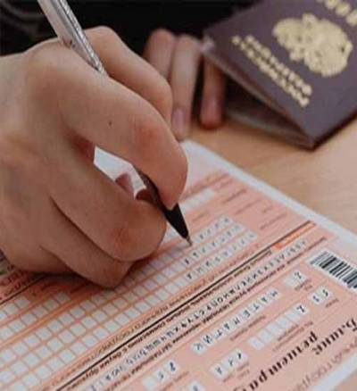
Участники ГИА
  К государственной итоговой
  аттестации допускаются
  обучающиеся IX классов,
  не имеющие академической задолженности и в полном объеме выполнившие учебный план или индивидуальный учебный план
  (имеющие годовые отметки по всем учебным предметам учебного плана общеобразовательного учреждения за все года обучения и за IX класс не ниже удовлетворительных ) и получившие «зачет» на итоговом собеседовании по русскому языку

Slide 4

Участники ГИА
Решение о допуске к государственной итоговой аттестации принимается педагогическим советом образовательной организации и оформляется распорядительным актом образовательной организации не позднее 20 мая текущего года.

Slide 5

ОГЭ выпускников 9-х классов
Для всех 9-классников государственная итоговая аттестация проводится в форме основного государственного экзамена, для обучающихся с ограниченными возможностями здоровья- в форме государственного выпускного экзамена

Slide 6
Государственная итоговая аттестация по программам основного общего образования в 2023-2024 учебном году включает в себя:
Обязательные экзамены
Русский язык
Математика

Slide 7
Экзамены по выбору
Литература
География
Физика
Химия
Биология
Обществознание
Информатика и ИКТ
Иностранный язык
История
Выбор двух предметов из указанного списка с 1 сентября 2015 года является обязательным.
Изменения утверждены приказом Минобрнауки России от 07.07.2015 N 692

Slide 8
Формы проведения ГИА в 9кл
ОГЭ основной государственный экзамен
с использованием контрольных измерительных материалов, представляющих собой комплексы заданий стандартизированной формы (далее – КИМ)
ГВЭ государственный выпускной экзамен
с использованием контрольных измерительных материалов, представляющих собой комплексы заданий стандартизированной формы (далее – КИМ) Могут сдавать ГВЭ: Обучающиеся с ограниченными возможностями здоровья Обучающиеся дети-инвалиды и инвалиды Обучающиеся на дому Время экзамена увеличивается на 1,5 часа.

Slide 9
Специальные условия при проведении ГИА
Документы, подтверждающие право на создание специальных условий:
Справка МСЭ
или
Заключение ПМПК (с указанием специальных условий)
Общие специальные условия:
+ 1,5 часа
+ 30 минут по иностранному языку (раздел «Говорение»
Возможность выбора формы ГИА (ОГЭ или ГВЭ)
Питание, перерывы для проведения необходимых лечебных и профилактических мероприятий
Возможность выбора только двух обязательных экзаменов
Дополнительные специальные условия:
Отдельная аудитория
ППЭ на дому
Компьютер, технические средства выполнения заданий
Шрифт Брайля
Ассистент
Увеличенный размер шрифта
Индивидуальное освещение
Увеличительное устройство

Slide 10
Итоговое собеседование по русскому языку (как условие допуска к ГИА)
ИТОГОВОЕ СОБЕСЕДОВАНИЕ ПО РУССКОМУ ЯЗЫКУ (КАК УСЛОВИЕ ДОПУСКА К ГИА)
На проведение итогового собеседования с одним участником отводится примерно 15 минут
Задание 1: Чтение текста вслух (max 2)
Задание 2: Пересказ текста с включением приведенного высказывания (max 8)
Задание 3: Монологическое высказывание (max 9)
Экзаменуемый получает зачет в случае, если за выполнение работы он набрал 10 или более баллов

Slide 11
Допуск к ГИА-9
(итоговое собеседование по русскому языку):
1) основной срок (вторая среда февраля) – 14 февраля 2024 года
2) дополнительный срок 1 (вторая рабочая среда марта) – 13 марта 2024 года
3) дополнительный срок 2 (первый рабочий понедельник мая) – 06 мая 2024 года

Slide 12

Подача заявления
Заявление о выборе экзаменов и их количестве, подписанное родителями
(законными представителями),
подаётся лично обучающимися на основании документа, удостоверяющего их личность (паспорт),
не позднее 1 марта 2024 года
Место регистрации:
Образовательная организация

Slide 13
Возможно изменение перечня выбранных предметов
Обучающиеся вправе изменить (дополнить) перечень указанных в заявлении экзаменов только при наличии у них уважительных причин (болезни или иных обстоятельств, подтвержденных документально).
Обучающийся подает заявление в ГЭК с указанием измененного перечня учебных предметов и с указанием причин изменения заявленного ранее перечня.
Заявление подается не позднее чем за месяц до начала соответствующих экзаменов .

Slide 14
Расписание экзаменов
Единое для всех расписание ГИА-9 и продолжительность экзаменов по каждому образовательному предмету ежегодно устанавливает соответствующий приказ Министерства образования и науки Российской Федерации.

Slide 15
ПРОЕКТ РАСПИСАНИЯ ОГЭ-2023
Основной этап ОГЭ 2023
24 мая (ср) | история, физика, биология
30 мая (вт) | обществознание, география, информатика, химия
2-3 июня | иностранные языки
6 июня (вт) | русский язык
9 июня (пт) | математика
14 июня (ср) | Литература, физика, информатика, география
17 июня(сб) | обществознание, биология, химия
Резерв: 26,27, 28,29, 30 июня, 1 июля

Slide 16
ПРОЕКТ РАСПИСАНИЯ ОГЭ-2023
Резервные дни основного этапа ОГЭ
26 июня (понедельник) — русский язык;
27 июня (вторник) — по всем учебным предметам (кроме русского языка и математики);
28 июня (среда) — математика;
29 июня (четверг) — по всем учебным предметам (кроме русского языка и математики);
30 июня (пятница) — по всем учебным предметам;
1 июля (суббота) — по всем учебным предметам;

Slide 17
ПРОЕКТ РАСПИСАНИЯ ОГЭ-2023
Осенняя пересдача ОГЭ 2023
(для участников ГИА, не прошедших ГИА или получивших на ГИА неудовлетворительные результаты более чем по двум учебным предметам, либо получивших повторно неудовлетворительный результат по одному или двум учебным предметам на ГИА в резервные сроки)
Дополнительный период
4 сентября (понедельник) — математика;
7 сентября (четверг) — русский язык;
12 сентября (вторник) — история, биология, физика, география;
15 сентября (пятница) — обществознание, химия, информатика и информационно-коммуникационные технологии (ИКТ), литература, иностранные языки

Slide 18



Slide 19
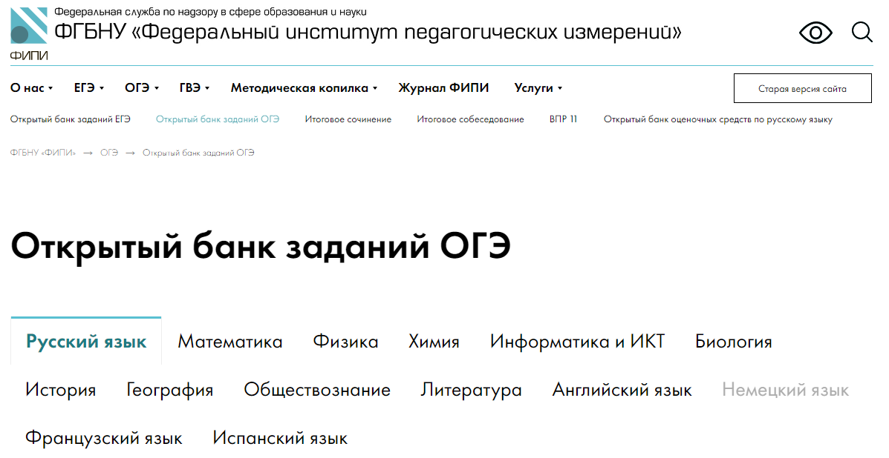
Федеральный институт педагогических измерений
Понять, как именно будут оценивать работы и на что в первую очередь обратят внимание эксперты, помогут кодификатор и спецификации, скачать которые также можно на странице сайта ФИПИ, посвященной Обязательному Государственному Экзамену.

Slide 20
Подготовка к ГИА
С 23 августа 2023 года началась публикация проектов демоверсий, спецификаций и кодификаторов контрольных измерительных материалов (КИМ) основного государственного экзамена 2024 года. Ознакомиться с ними можно на сайте ФИПИ в Разделе: «Демоверсии, спецификации, кодификаторы ОГЭ 2024 год», а также на сайте «Сдам ГИА».

Slide 21
Подготовка к ГИА
Важным и полезным ресурсом для выпускника основной школы является Открытый банк заданий ОГЭ на сайте ФИПИ. В Банке размещено большое количество заданий, используемых при составлении вариантов КИМ ОГЭ по всем учебным предметам. Для удобства использования задания сгруппированы по тематическим рубрикам. Готовиться к экзаменам можно по темам, особое внимание уделяя вызывающим затруднение разделам.
На сайте «Сдам ГИА» представлены как задания по отдельным темам, так и типовые варианты экзаменационных работ.

Slide 22

Информационные ресурсы по вопросам ОГЭ
www.gia.edu.ru – Интернет – портал информационной
поддержки ОГЭ
www.fipi.ru – Сайт Федерального института
педагогических измерений

Slide 23

Продолжительность ОГЭ
235 мин (3ч 55 мин) | 180 мин (3 ч) | 150 мин (2 ч 30 мин) | 120 мин (2ч)
Математика Литература Русский язык | Физика Обществознание История Химия | Информатика и ИКТ География Биология | Иностранный язык (письменная часть) 15 минут- устная часть

Slide 24
Продолжительность проведения государственной итоговой аттестации
В продолжительность экзаменов по учебным предметам не включается время, выделенное на подготовительные мероприятия (инструктаж обучающихся, вскрытие пакетов с экзаменационными материалами, заполнение регистрационных полей экзаменационной работы, настройка технических средств).
В аудиториях и штабе ППЭ ведется ВИДЕОНАБЛЮДЕНИЕ!

Slide 25
Порядок проведения государственной итоговой аттестации выпускников IХ классов
Основной государственный экзамен выпускники сдают в пунктах проведения экзаменов (ППЭ)
При проведении экзаменов в каждой аудитории присутствуют 2 организатора и независимый общественный наблюдатель.
Организаторы в аудитории осуществляют действия, задаваемые регламентом экзамена по конкретному предмету.
Проверка экзаменационных работ осуществляется централизовано РЦОИ.

Slide 26
Порядок проведения государственной итоговой аттестации выпускников IХ классов
Процедура проведения экзамена
Выпускник приходит в ППЭ за 45 мин. до начала экзамена
Начало экзамена в 10.00
Время выполнения всей экзаменационной работы устанавливается регламентом.
Во время проведения экзамена не допускается присутствие в ППЭ лиц, не задействованных на экзамене.

Slide 27
Порядок проведения государственной итоговой аттестации выпускников IХ классов
ГИА начинается в 10.00. В 9-50 участникам напоминают правила выполнения экзаменационной работы.
В присутствии участников ГИА в 10-00 распечатывают КИМ с экзаменационными материалами.
Участники ГИА заполняют регистрационные поля бланков.
Организаторы объявляют о начале экзамена с указанием времени его окончания.
Участники ГИА приступают к выполнению заданий КИМов.
По окончании экзамена, в присутствии участников ГИА экзаменационные работы запечатывают.
Участники ГИА могут выходить из аудитории только по уважительной причине (в туалет, в медицинскую комнату) в сопровождении одного из организаторов, предварительно сдав бланки ГИА ответственному по аудитории.

Slide 28
Экзаменационная работа выполняется учениками самостоятельно, задавать какие-либо вопросы по содержанию работы не разрешается.
Во время проведения экзамена ученики не должны:
общаться друг с другом;
свободно перемещаться по аудитории и ППЭ без указания организаторов;
пользоваться мобильными телефонами, электронно-вычислительными устройствами и справочными материалами
( за исключением утвержденных дополнительных устройств и материалов).
При нарушении порядка проведения ГИА и отказе от его соблюдения организаторы удаляют участника ГИА с экзамена.
ГЭК принимает решение об аннулировании результатов ГИА обучающегося по соответствующему учебному предмету.

Slide 29


На экзаменах необходимо иметь при себе:
паспорт без обложки и черную ручку гелевую или капиллярную;
по математике – линейку ;
по физике, химии – непрограммируемый калькулятор, который должен обеспечивать арифметические вычисления (сложение, вычитание, умножение, деление, извлечение корня) и вычисление тригонометрических функций (sin, cos, tg, ctg, arcsin, arcos, arctg).
по географии, биологии – линейку, непрограммируемый калькулятор;
Все остальное использовать на экзамене запрещено. В случае нарушения установленного порядка участник удаляется с экзамена.

Slide 30

Дополнительные материалы и оборудование, используемые на экзамене в 9-х классах
Математика: справочные материалы выдаются вместе с экзаменационными материалами.
Русский язык: орфографический словарь выдается организаторами.
География: географические атласы для 7, 8 и 9 классов выдаются организаторами.
Литература: список художественных произведений, выдается организаторами

Slide 31

Организация проведения ОГЭ
Каждый обучающийся получит индивидуальный комплект с экзаменационными материалами
КИМ
Бланк №1
Бланк №2
КИМ, бланк №1 и бланк №2 связаны номером КИМ

Slide 32
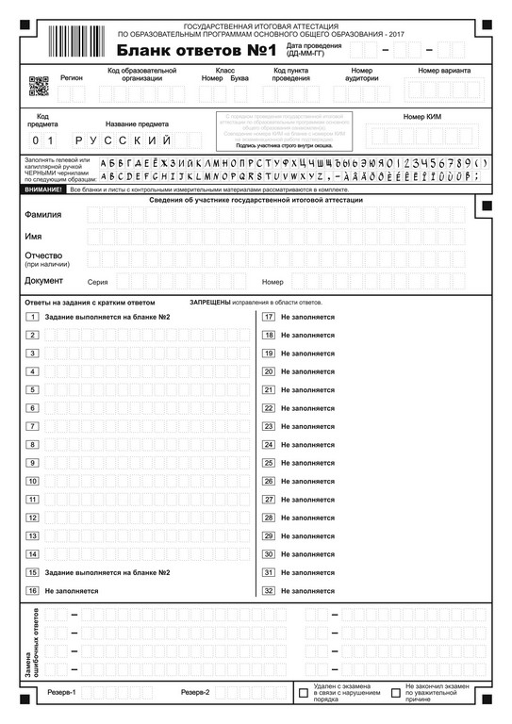
Специальные
бланки

Slide 33
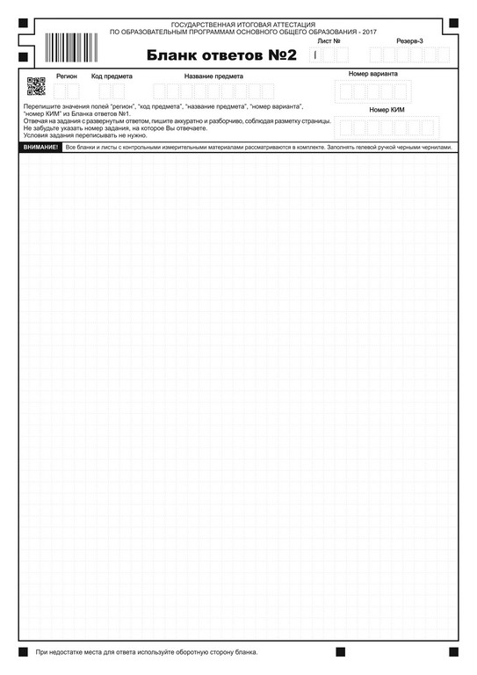
Специальные
бланки

Slide 34
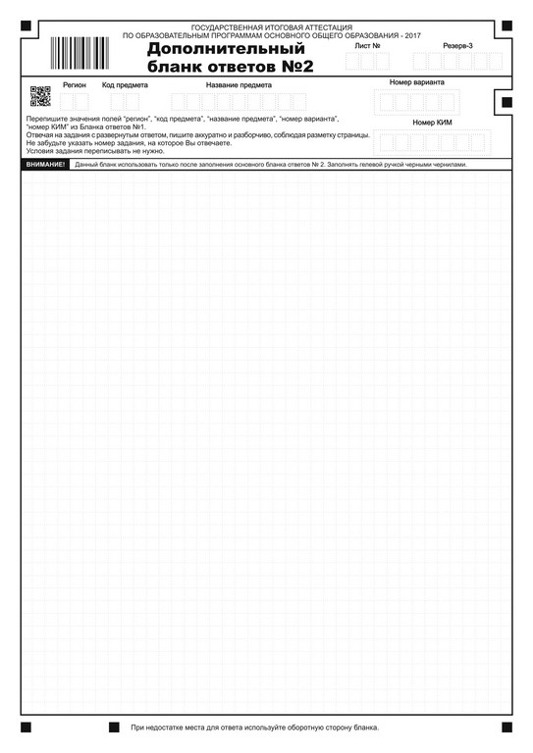
Специальные
бланки

Slide 35

Как проверяются ответы на задания ГИА-9
Ответы на задания с выбором ответа проверяют с помощью компьютера.
Задания с развернутыми свободными ответами проверяют два независимых друг от друга эксперта.
После этого информация автоматически пересылается по защищенным каналам связи в ФЦТ, где происходит автоматический подсчет баллов для каждого учащегося, (результаты сохраняются в федеральной базе данных).

Slide 36
Апелляция
Для обеспечения права на объективное оценивание участникам ГИА-9 предоставляется право подать в письменной форме апелляцию:
о нарушении установленного порядка проведения ГИА-9 ;
о несогласии с выставленными баллами.
Не рассматриваются апелляции:
по вопросам содержания и структуры заданий по учебным предметам;
по вопросам, связанным с нарушением участником ГИА-9 установленного порядка проведения ГИА-9;
по вопросам, связанным с неправильным оформлением участником ГИА-9 экзаменационной работы.

Slide 37
Апелляция
Апелляцию о нарушении установленного порядка проведения ГИА обучающийся подает в день проведения экзамена по соответствующему учебному предмету уполномоченному представителю ГЭК, не покидая ППЭ.
Апелляцию о несогласии с выставленными баллами обучающиеся подают непосредственно в конфликтную комиссию или в образовательную организацию, в которой они были допущены в установленном порядке к ГИА.
Апелляция о несогласии с выставленными баллами подается в течение двух рабочих дней со дня объявления результатов ГИА по соответствующему учебному предмету.

Slide 38
Апелляция
Для рассмотрения апелляций создается конфликтная комиссия.
При рассмотрении апелляции вместо участника ГИА-9 или вместе с ним могут присутствовать его родители (законные представители), которые должны иметь при себе документы, удостоверяющие личность.
При рассмотрении апелляции участника ГИА-9, которому не исполнилось 14 лет, должны присутствовать его родители (законные представители).
По желанию участника ГИА-9 его апелляция может быть рассмотрена без его присутствия.

Slide 39
Повторная аттестация
Повторно к сдаче ГИА по соответствующему учебному предмету в текущем году по решению ГЭК допускаются следующие обучающиеся:
получившие на ГИА неудовлетворительный результат не более чем по двум учебным предметам (из числа обязательных и предметов по выбору);
не явившиеся на экзамены по уважительным причинам (болезнь или иные обстоятельства, подтвержденные документально);
не завершившие выполнение экзаменационной работы по уважительным причинам (болезнь или иные обстоятельства, подтвержденные документально);
апелляция которых о нарушении установленного порядка проведения ГИА конфликтной комиссией была удовлетворена.

Slide 40
Повторный курс обучения
Обучающимся,
не завершившим основного общего образования,
не прошедшим ГИА или получившим на ГИА неудовлетворительные результаты более чем по двум учебным предметам,
либо получившим повторно неудовлетворительные результаты по двум учебным предметам на ГИА в дополнительные сроки, предоставляется право пройти ГИА по соответствующим учебным предметам не ранее 1 сентября 2024.

Slide 41

Повторный курс обучения
Указанные обучающиеся по усмотрению родителей (законных представителей):
остаются на повторное обучение;
переводятся на обучение по адаптированным образовательным программам в соответствии с рекомендациями психолого-медико- педагогической комиссии

Slide 42
К повторной сдаче экзаменов не допускаются в основные сроки:
обучающиеся, удаленные с экзамена за нарушение установленного порядка проведения ГИА;
обучающиеся, результаты которых были аннулированы ГЭК за нарушение ими установленного порядка проведения ГИА.

Slide 43
Оценивание экзаменационных работ участников государственной итоговой аттестации
Полученные результаты в первичных баллах (сумма баллов за правильно выполненные задания экзаменационной работы) переводят в пятибалльную систему оценивания.

Slide 44

Аттестат об основном общем образовании
В 2023-2024 учебном году основанием для получения аттестата об основном общем образовании является успешное прохождение ГИА-9 по четырем учебным предметам

Slide 45
Аттестат об основном общем образовании
Аттестат выдается, если обучающийся сдал 4 экзамена
Итоговые отметки за 9 класс по русскому языку, математике и двум учебным предметам, сдаваемым по выбору, определяются как среднее арифметическое годовой и экзаменационной отметок выпускника и выставляются в аттестат целыми числами в соответствии с правилами математического округления
Итоговые отметки по предметам, не участвующим в ГИА, - это годовые отметки по предмету.
Итоговые отметки по музыке, изо, ОДНКНР, родной русский язык, родная литература, второй иностранный язык – годовые отметки за последний год обучения
Предмет | Годовая отметка за 9 класс | Экзамен | Итоговая отметка в аттестат
Русский язык | 4 | 5 | 5
История | 4 | не сдавался | 4
География | 5 | 3 | 4
Алгебра | 5 | 4 (математика) | 4 (математика)
Геометрия | 4
Приказ Минпросвещения России № 546 от
5 октября 2020 года «Об утверждении порядка заполления, учета и выдачи аттестатов об основном общем и среднем общем образовании и их дубликатов»

Slide 46
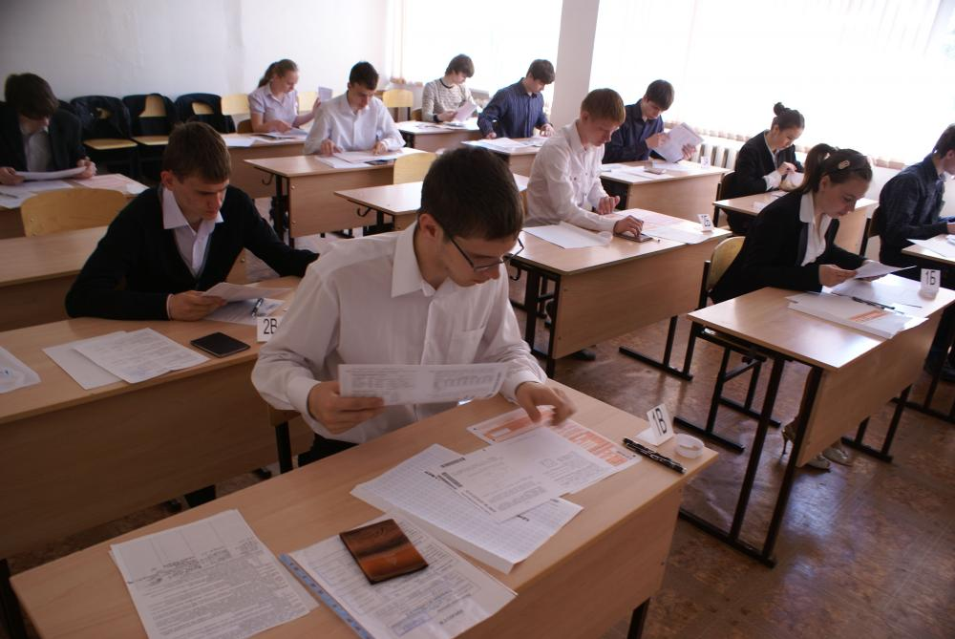
Удачи на экзаменах!

